Slide 1





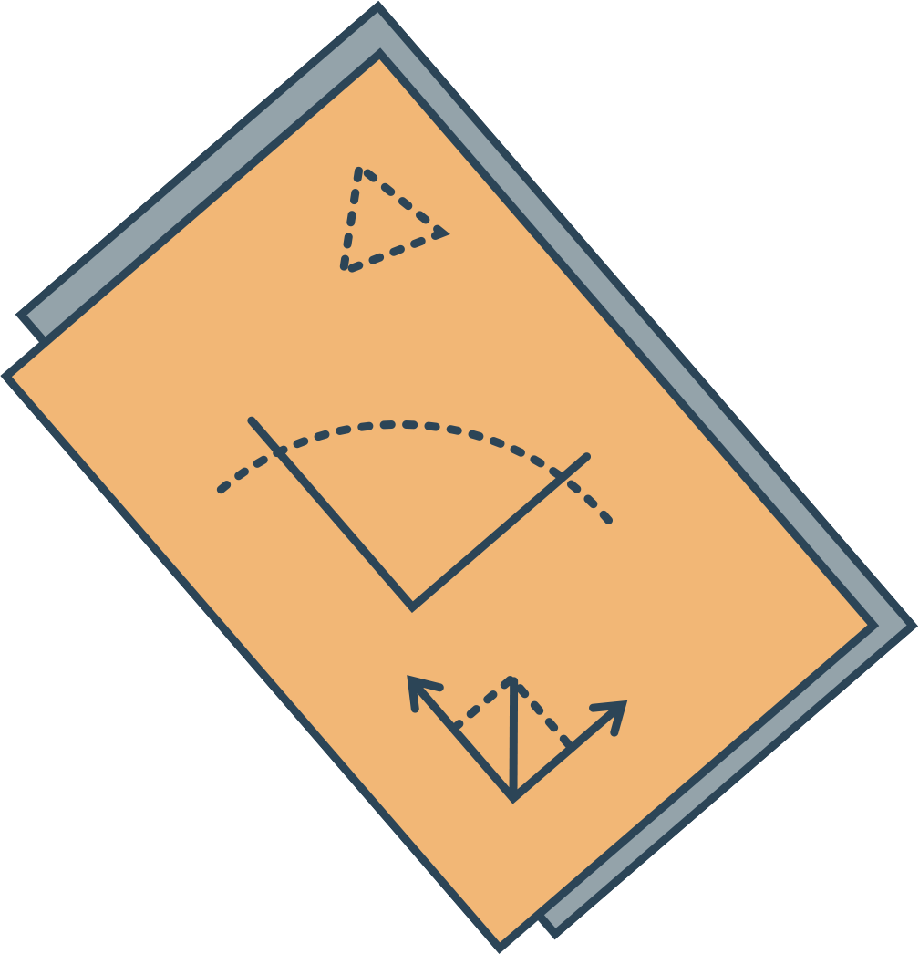


Slide 2



Hãy nêu tên từng cặp cạnh vuông góc với nhau trong hình chữ nhật ABCD sau:
A
B
D
C

Slide 3





Thứ … ngày … tháng … năm …

Slide 4
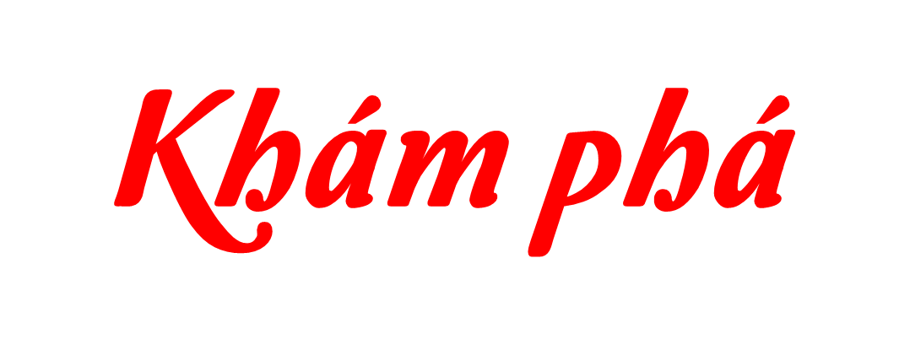
Hương Thảo – Zalo 0972115126

Slide 5
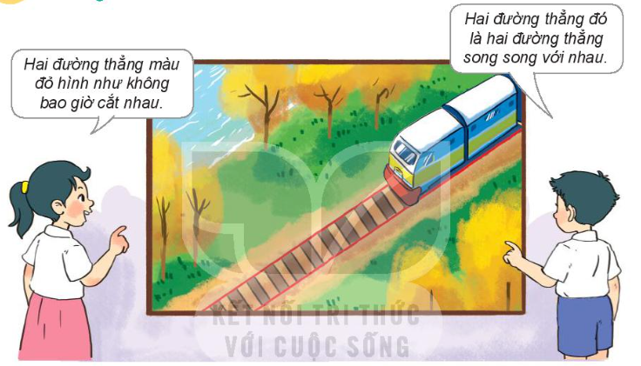
Hai đường thẳng màu đỏ mà Mai nói là hai đường thẳng nào?
Notes:
Thiết kế: Hương Thảo – Zalo 0972115126

Slide 6



Hãy kéo dài cạnh AB và cạnh DC của hình chữ nhật ABCD ta được hai đường thẳng song song với nhau
A
B
D
C

Slide 7
Hai đường thẳng song song không bao giờ cắt nhau
A
B
D
C

Slide 8
Hai đường thẳng AD và CB là hai đường thẳng song song với nhau.
Hãy kéo dài cạnh đối diện còn lại của hình chữ nhật ABCD.
A
B
D
C

Slide 9






Hãy thảo luận và quan sát đồ dùng học tập, lớp học để tìm ra hai đường thẳng song song.

Slide 10

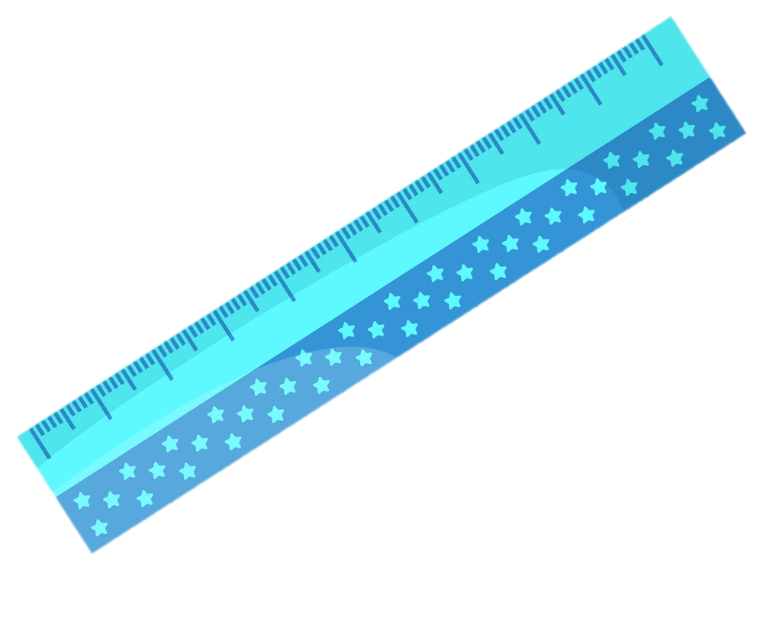

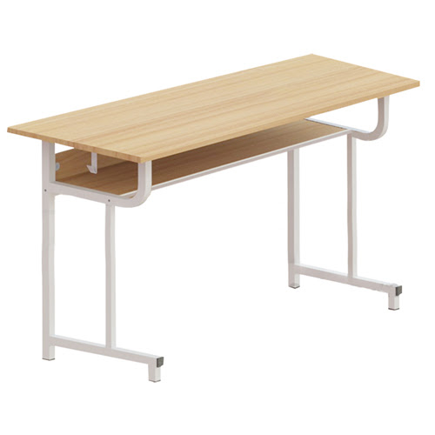

Slide 11


Slide 12
a) Cho hình chữ nhật ABCD, AB và DC là một cặp cạnh song song với nhau. Hãy nêu tên các cặp cạnh song song với nhau có trong hình chữ nhật đó.
1
A
B
D
C
Các cặp cạnh song song với nhau và có trong hình chữ nhật ABCD là:
AB và DC, AD và BC
Notes:
Thiết kế: Hương Thảo – Zalo 0972115126

Slide 13
1
b) Nêu tên các cặp cạnh song song với nhau có trong hình vuông MNPQ:
M
N
Q
P
Các cặp cạnh song song với nhau và có trong hình vuông MNPQ là:
MN và QP, MQ và NP

Slide 14
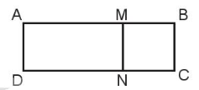
Trong hình bên, các hình tứ giác AMND, MBCN, ABCD đều là hình chữ nhật. Hỏi cạnh MN song song với những cạnh nào?
2
Các cạnh song song với MN là AD, BC.

Slide 15

Tìm hình ảnh một cặp đường thẳng song song có trong bức tranh.
2

Slide 16


Slide 17
Trong cuộc sống, hai đường thẳng song song được ứng dụng như thế nào?
Notes:
Thiết kế: Hương Thảo – Zalo 0972115126

Slide 18
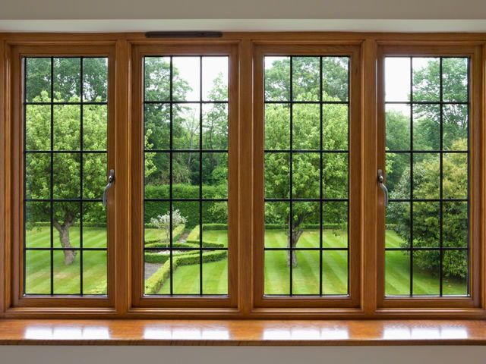
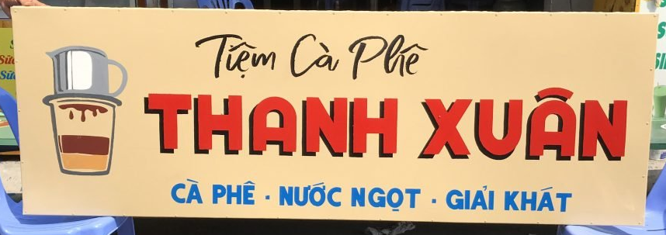
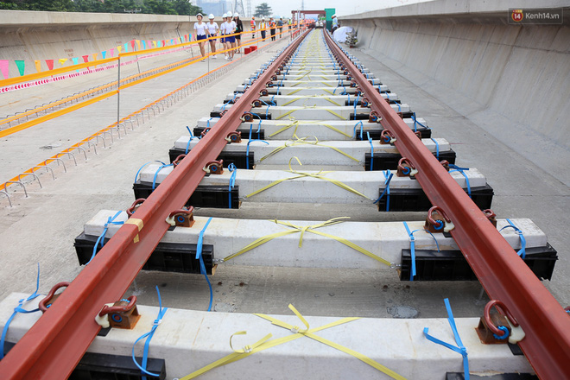
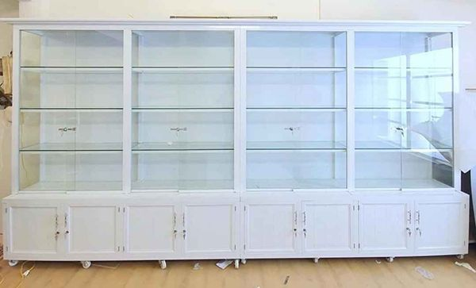
Bảng hiệu
Khung cửa sổ
Đường ray
Tủ kính

